Slide 1
HİPOTİREOZ

Slide 2
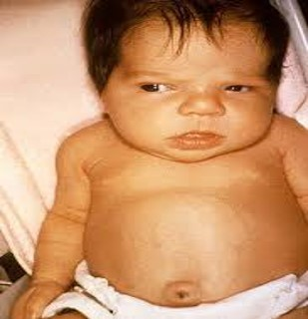
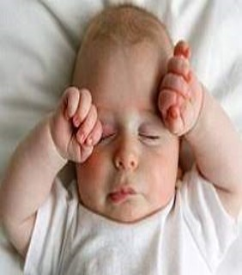
HT tireoid hormonların sintezinin zəifləməsilə səciyyələnən xəstəliklər qrupudur. Qalxanvari Vəzin zədələnməsi zamanı birincili, hipofizin zədələnməsi zamanı ikincili, hipotalamusun zədələnməsi zamanı üçüncülü HT yaranır.
HT anadangəlmə və qazanılma olur.

Slide 3
BİRİNCİLİ HİPOTİREOZ
ANADANGƏLMƏ
Qalxanabənzər vəzin inkişaf qüsuru
Yod mübadiləsinin genetik qüsurları
QAZANILMA
Autoimmun tireoidit
Tireotrop hormonlara qarşı irsi rezistentlik
Yod çatışmazlığı
Yatrogen amillər

Slide 4
İKİNCİLİ HİPOTİREOZ
Anadangəlmə
TTH-un izolə olunmuş irsi çatışmazlığı
Hipofizin anadangəlmə total çatışmazlığı
Qazanılma
Hipofizin travması, iltihabı, şişi zamanı TTH çatışmazlığı

Slide 5
PATOGENEZ
Döldə Tireoid hormon çatışmazlığı beynin differensiasiyasının pozulmasına, neyronların sayının artmasına, sinir liflərinin azalmasına və sinir liflərinin mielinizasiyasının pozulmasına gətirib çıxarır.
Müalicə gec başlandıqda (4-6 həftəlik yaş dövründə) bu dəyişiklikər geridönməz olur.
Müxtəlif mənşəli HT zamanı beyin neyronlarında, sinapslarda neyropeptidlərin, monoaminlərin, neyromeidatorların və başqa bioloji aktiv maddələrin əmələ gəlməsi zəifləyir.
Zülal sintezinin, enerji yaranmasının pozulması,toxumalarda mutsinin toplanması boy inkişafını, skeletin differensiasiyasını ləngidir.

Slide 6
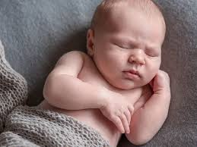
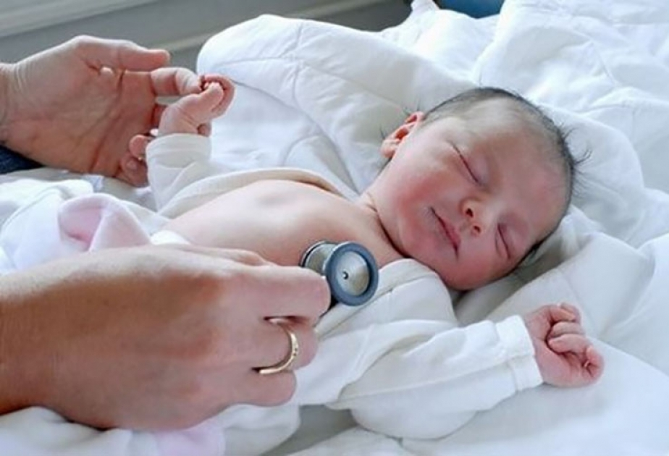
KLİNİKA
Südəmər dövrdə təbii qidalanmadan sonra HT əlamətləri artır.
Bu uşaqlar anadan artıq çəkilə doğulurlar, yenidoğulma dövründə fizioloji sarılıq uzun müddət sürür. Göbəyin gec düşməsi, qidalanmada çətinliklər olur, qəbizliyi meyillilik, yuxululuq, əzginlik qeydə alınır.
Əgər HT 5-6 aylarında aşkar edilirsə, klassik 3 simptom nəzərə çarpır: -psixo-fiziki inkişşafın ləngiməsi, daxili oraqnların funksional dəyişiklikləri, dəri və onun törəmələrinin trofik pozulmaları

Slide 7
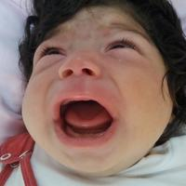
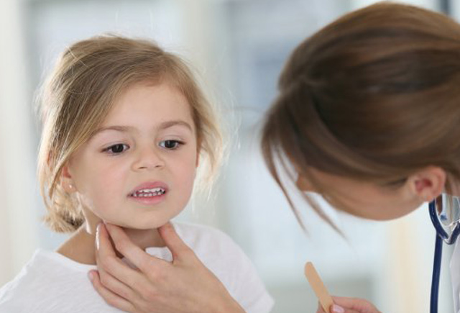
Uşaqlarda əzələlərin həcmi böyük, hərəkətlər ləng olur.
Boy və sümük sistemi inkişafdan geri qalır.
Skeletin proporsiyası infantil olur, xondrodistrofik vəziyyəti xatırladır.
Böyük əmgək gec bağlanır, epifiziar disgenez aşkar edilir, dişlərin çıxması ləngiyir.

Slide 8
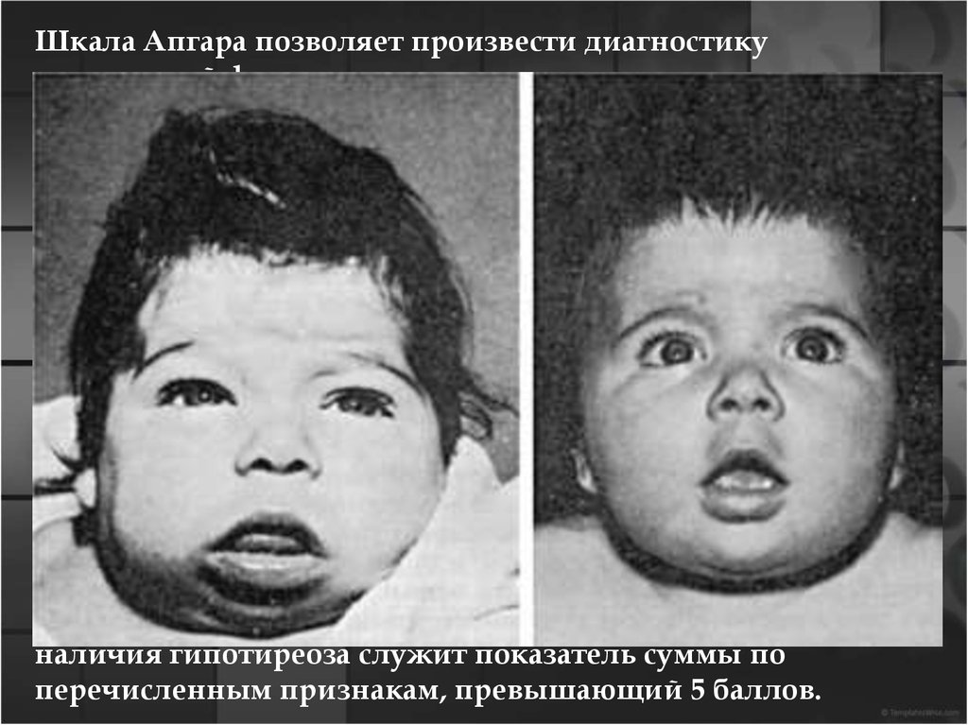
Ürək tonları karlaşır, davamlı bradikardiya
Ürək sərhədləri genişlənir, funksional küy eşidilir.
EKQ-də P, R, T dişciklərinin voltajı aşağı enir, qulaqcıqdaxil, qulaqcıq-mədəcik, mədəcikdaxili keçiricilik ləngiyir.

Slide 9
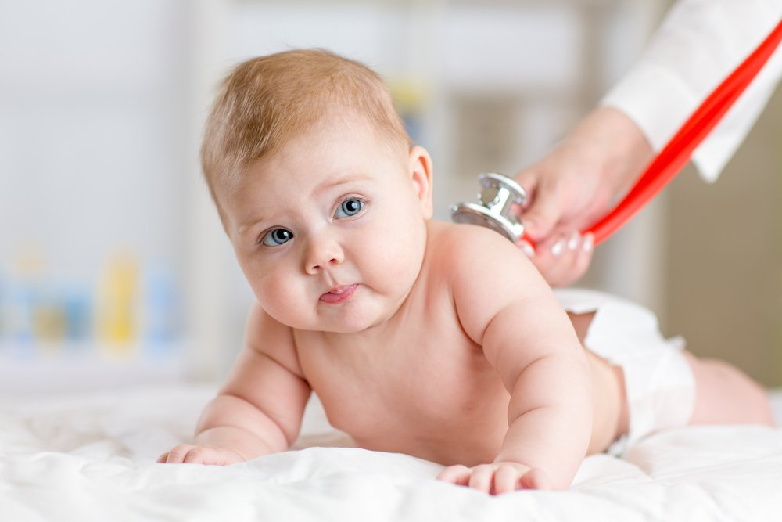
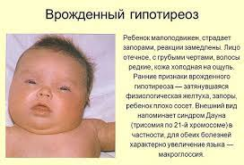
Tənəffüs yollarında:
səs telləri qalınlaşır, səs kobudlaşır
Dil və dodaq böyük olur
Tənəffüs yollarının ödemi – stridoz tənəffüsə səbəb olur
Ağızətrafı sianoz
Tənəffüs yollarının katarına və pnevmoniyaya meyillilik

Slide 10
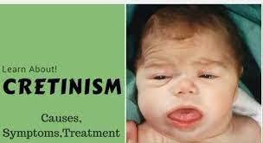
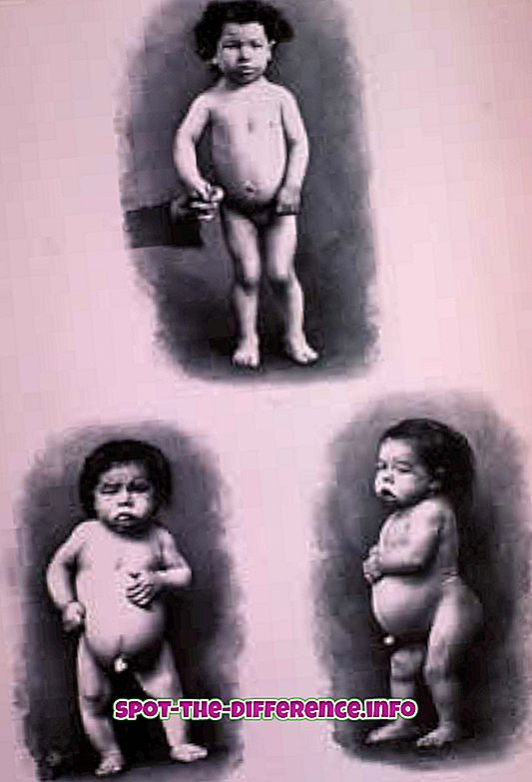
MSS-də:
Psixi fəaliyyət, qavrama və nitq qabiliyyəti aşağı enir, beyin inkişafı ləngiyir.
Bradifreniya
Motor dəyişikliklər

Slide 11
Cinsi inkişafın ləngiməsi
Yumurtalıqların disfunksiyası
Uşaqlığın və xayaların hipoplaziyası
Qanda xolesterin səviyyəsinin yüksəlməsi və dəmir defisitli anemiya

Slide 12
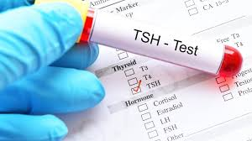
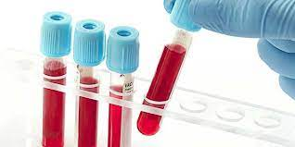
DİAQNOZ
Qanın ümumi analizi
Qanda xloesterin təyini
T4, T3, ssərbəst T4
Axill refleksinin yoxlanması (HT-da 300 milli saniyədən çox)
Rentgenoloji müayinədə epifizar disgenez

Slide 13
Birincili HT – TTH yüksək, T4, T3, sərbəst T4 səviyyələri aşağı
İkincili və üçüncülü HT – TTH normal və ya aşağı, T4, T3, sərbəst T4 səviyyələri aşağı
-TTH hormonla aparılan sınaq zamanı I-li HT Tireoid hormonların səviyyəsi yüksəlmir, II-li HT zamanı isə artır.

Slide 14
DİFFERENSİAL DİAQNOSTİKA
Raxit
Daun xəstəliyi
Doğuş travması
Müxtəlif mənşəli sarılıqlar
Anemiya
Xondrodisplaziya
Hipofizar nanizm
Dekompensasiya olunmuş osteoxondrit (Pedjet xəsyəliyi)
Fenilketonuriya

Slide 15
MÜALİCƏ
Əsas müalicə tireoid preparatları ilə aparılır.
Müalicə şərti olaraq birinci mərhələdə tireoid hormonların defisitini aradan qaldırmaq, ikinci mərhələdə eutireoz vəziyyəti saxlamaq lazımdır.
T4 preparatları (L-tiroksin-25,50,100). Doza artıq olduqda taxikardiya, tərləmə,dəridə qaşınma, dispeptik əlamətlər yaranır.
Müalicə kompleksinə vitamin, ferment, müqavimət artıran, anemiyanı aradan qaldıran preparatlar əlavə edilir

Slide 16
PROQNOZ
Müalicə erkən başladıqda onun fəsadları büruzə vermir.
Birincili HT zamanı müalicə bir aylıqdan gec olmayaraq başlandıqda proqnoz yaxşı olur, fiziki və əqli cəhətdən geri qalmırlar.
Anadan olduqdan 4-6 həftə sonra mülaicə başladıqda əqli inkişafdan geri qalırlar.
İkincili və üçüncülü HT-un proqnozu onun səbəbindən (şiş, travma, infeksiya və s.) asılıdır.

